Slide 1
Політична влада. Політичні режими.

Slide 2
Поняття влади є одним з центральних в політології. Воно дає ключ до розуміння політичних інститутів, політичних рухів і самої політики. Визначення поняття влади, її сутності і характеру має найважливіше значення для розуміння природи політики і держави, дозволяє виділити політику і політичні відносини з усієї суми суспільних відносин.

Slide 3
Політична влада — це вироблення і запровадження у життя політичних програм усіма суб’єктами політичної системи, а також різними неформальними угрупованнями.

Slide 4
Політична влада здійснюється:
державою;
політичними партіями і громадсько політичними організаціями;
органами місцевого самоврядування.
Специфіка державної влади полягає в тому, що вона:
здійснюється спеціальним апаратом;
поширюється на всю територію країни;
наділена монополією на прийняття законів та застосування примусу.

Slide 5
Функції влади
Основна функція політичної влади - керування, керівництво суспільством у цілому і кожній його сфері. Вона полягає в постійному дозволі протиріччя між необхідністю порядку в суспільстві і різних інтересах різних шарів, національних і інших груп, окремих особистостей.
Друга функція - функція оптимізації самої політичної системи, пристосування її інститутів до цілям, задачам і самій суті тих сил, що прийшли до влади.
Третя функція - забезпечення стабільності в країні.

Slide 6
Легітимність влада. Типи легітимності влади.
Легітимність влади - це суспільне визнання, довіра і підтримка, які роблять їй суспільство, народ.
У науку поняття “легітимність влади” уперше було введено Максом Вебером. Він виділив три основних джерела (підстави) законності, правомірності політичної влади:
— відповідно до традиції (монархія);
— харизматичний тип (у зв’язку з величезною популярністю і культом особистості политий діяча);
— раціонально-правовий тип - ця влада визнається народом тому, що вона спирається на раціональні, визнані їм закони.

Slide 7
Структура політичної влади
Структура влади - це ті компоненти, без яких вона не відбувається. Такими є її суб'єкт, об'єкт, підпорядкування об'єкту, джерела і ресурси влади.
Влада може здійснитися тільки через взаємодію суб'єкта влади і її об'єкта. Суб'єкт виражає свою волю щодо об'єкта через наказ (розпорядження, команду), що супроводжується загрозою санкції у випадку його невиконання

Slide 8
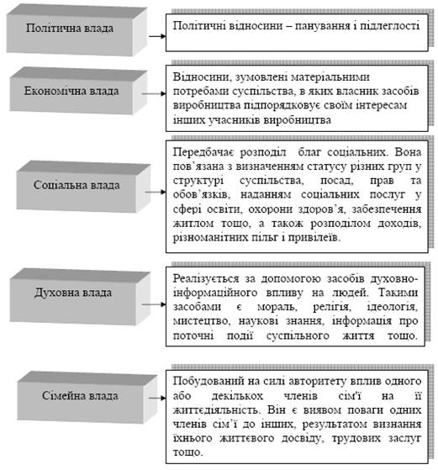

Slide 9
Політичні режими: ознаки і типологія
Політичний режим - це спосіб функціонування політичної системи суспільства, визначальний характер політичного життя в країні, система прийомів, методів, способів здійснення політичної (включаючи державну) влади в суспільстві.

Slide 10
Ознаки політичного режиму
Ступінь участі народу в механізмах формування політичної влади, а також самі способи такого формування. • Співвідношення прав і свобод людини й громадянина із правами держави, гарантованість прав і свобод особи. • Співвідношення між законодавчою й виконавчою гілками влади. • Політичне і юридичне положення й роль у суспільстві «силових» структур держави (армії, поліції, органів державної безпеки )
• Характер стосунків між центральними й місцевими органами влади й управління. • Місце й роль недержавних структур у політичній системі суспільства. • Положення засобів масової інформації, ступінь гласності в суспільстві й прозорості державного апарата. • Домінування певних методів (переконання, примусу й т. ін.) при здійсненні державної влади.

Slide 11
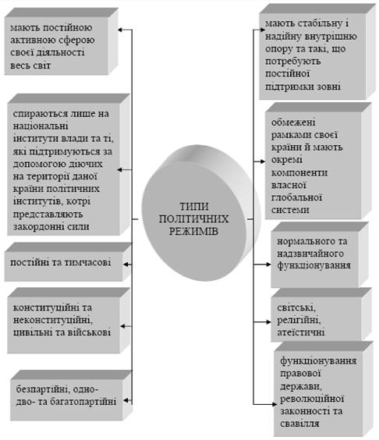

Slide 12
Висновок
Влада, проблеми влади і повноважень завжди залишаються актуальними, тому що торкаються всіх аспекти діяльності людини, організацій і держави.
Від влади залежить все – наше сьогодення і майбутнє, долі організацій, держав і окремих особистостей. І можна сказати, що прийдешня доля державності зв’язана з вивченням, освоєнням влади і її проблем, та здійсненням владних повноважень.

